Slide 1


Gainable.fr
Plateforme de Visibilité & d'Acquisition Locale
Développez votre clientèle CVC, Diagnostics & Bureaux d'Études. Générez des contacts qualifiés en direct, 100% sans commission.
Présentation Commerciale & Guide Pratique

Slide 2
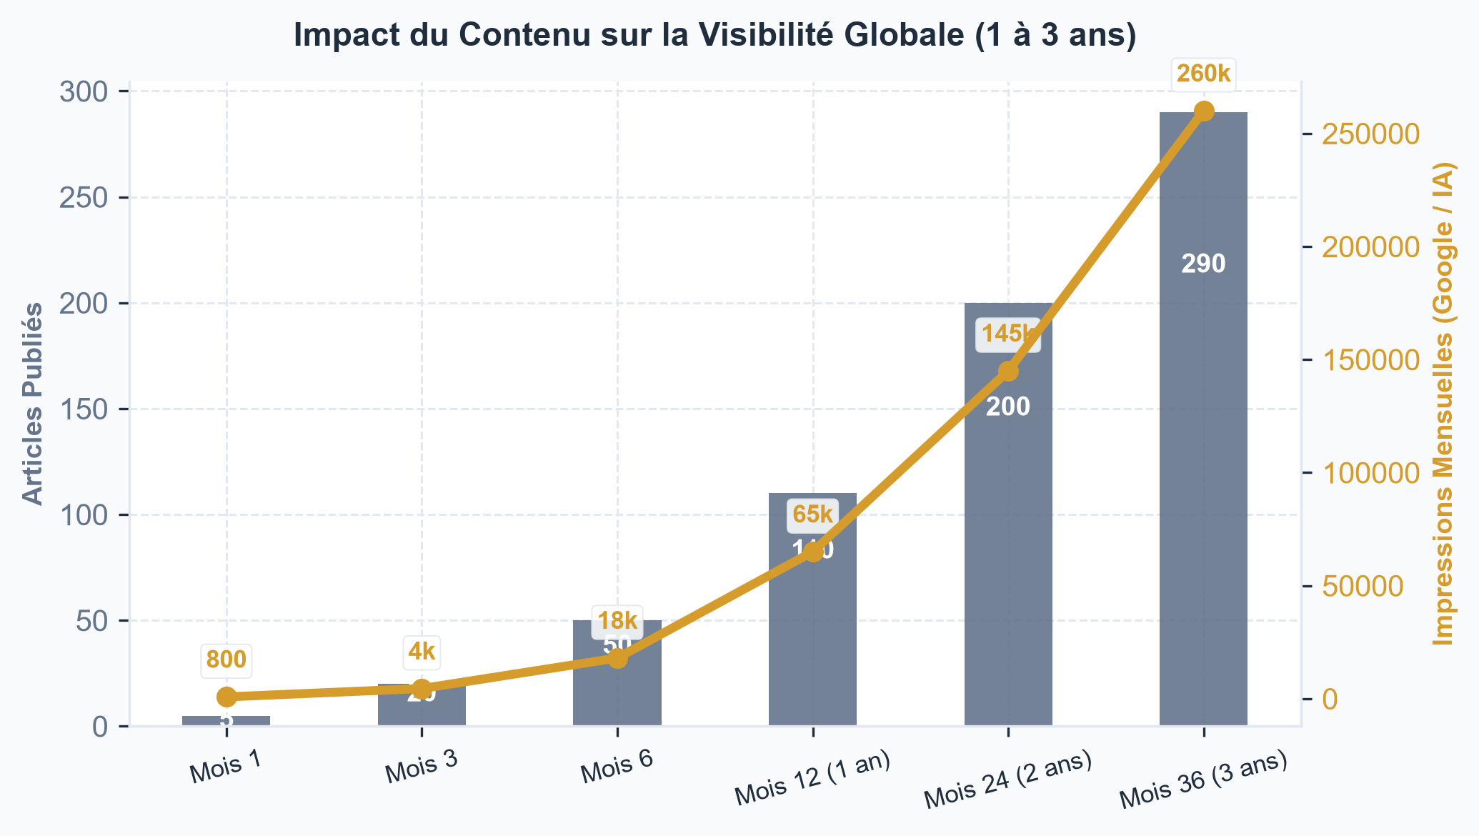
ACQUISITION CLIENTS
Pourquoi Gainable.fr ? Dominer sa zone à l'ère numérique
Le bouche-à-oreille et les réseaux sociaux sont insuffisants. Face à la concurrence, un référencement Google et IA de premier ordre est devenu primordial.
• Transition Numérique & IA : Les comportements d'achat ont changé. Le bouche-à-oreille ne représente qu'une infime partie du marché. Être présent sur Google et optimisé pour les moteurs de recherche IA est capital.
• Soyez le référent de votre secteur : Gainable.fr vous fournit l'outil ultime. En publiant régulièrement des articles et en ajoutant des photos de vos chantiers, votre implication et sérieux propulsent votre visibilité locale.
• Zéro commission & Solvabilité validée : Conservez 100% de la valeur de vos chantiers. Lors de l'inscription, une vérification administrative et de solvabilité financière est effectuée via l'API Inessence pour valoriser les vrais professionnels.

Slide 3
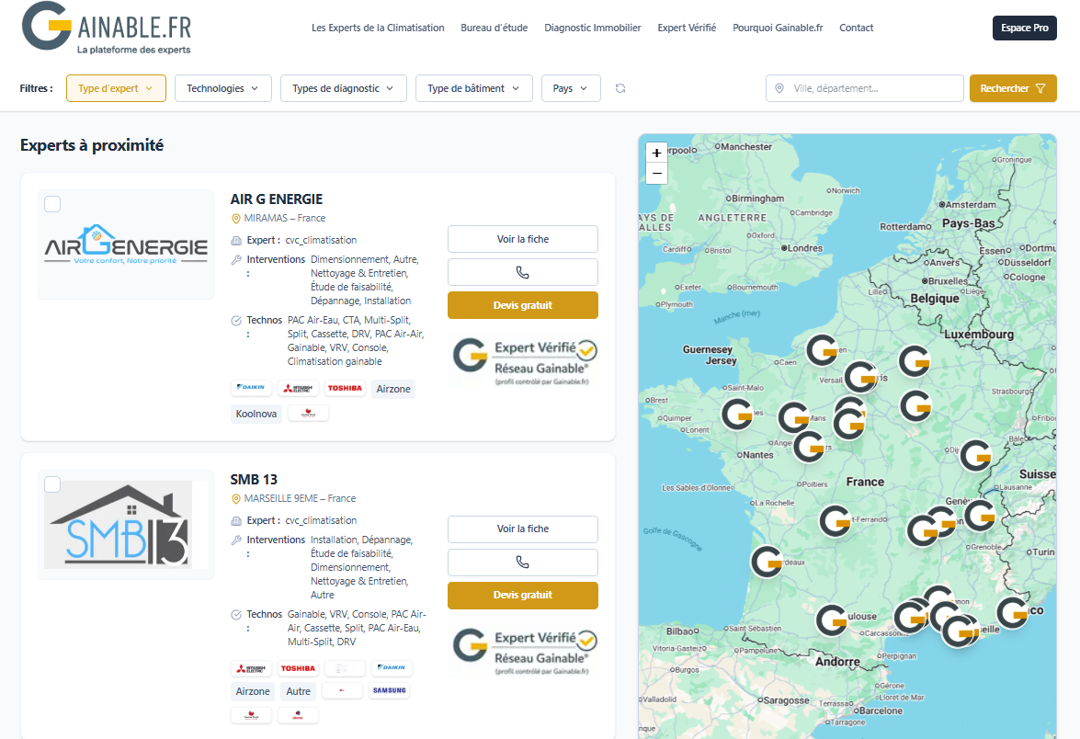

ACQUISITION CLIENTS
Le Moteur de Recherche & Contact Client Direct
Un ciblage technique précis pour capter des leads qualifiés
• Filtres Techniques Précis : Les clients qualifient leur projet par technologie (split, cassette, gainable, VRV...), type d'habitation (maison, appartement...) et par diagnostics (DPE, amiante...), puis filtrent par ville.
• Contact à chaud par téléphone : Permettez aux clients d'accéder directement à vos coordonnées téléphoniques sur votre fiche pour un contact immédiat. Possibilité également de faire des demandes multiples.
• Label Qualité Certifié Expert Gainable : Chaque professionnel sérieux est valorisé par notre badge de certification officiel, renforçant immédiatement la confiance avec le client final.

Slide 4
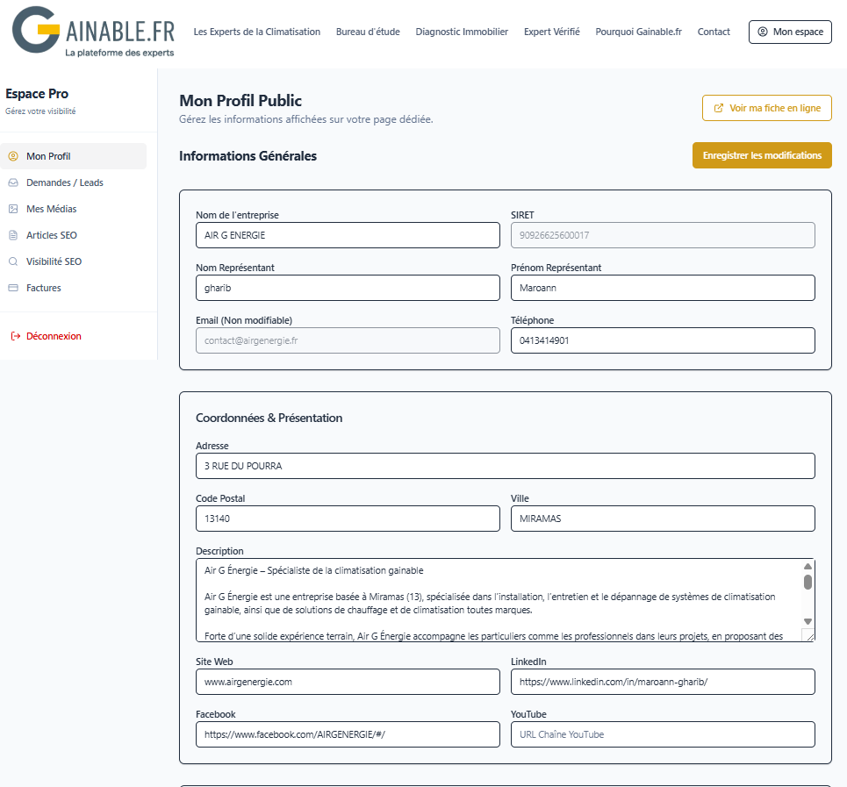
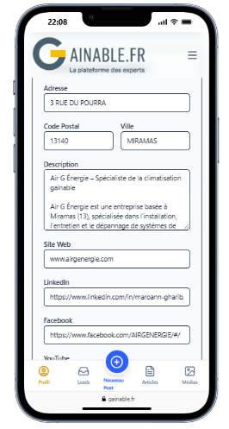

ÉTUDE DE CAS : AIR G ENERGIE
L'Espace Pro : Pilotez votre Visibilité & Vos Leads
Gérez vos informations et réceptionnez vos demandes en direct
• Fiche Public Référencée : Éditez votre description, vos certifications (RGE...), vos marques partenaires, et vos coordonnées de contact direct.
• Gestionnaire de Leads : Recevez les fiches chantiers qualifiées. Visualisez l'historique complet et contactez directement les clients.
• Facturation & Médias : Ajoutez vos photos de chantiers pour enrichir votre portfolio et gérez vos abonnements Stripe de manière transparente.

Slide 5
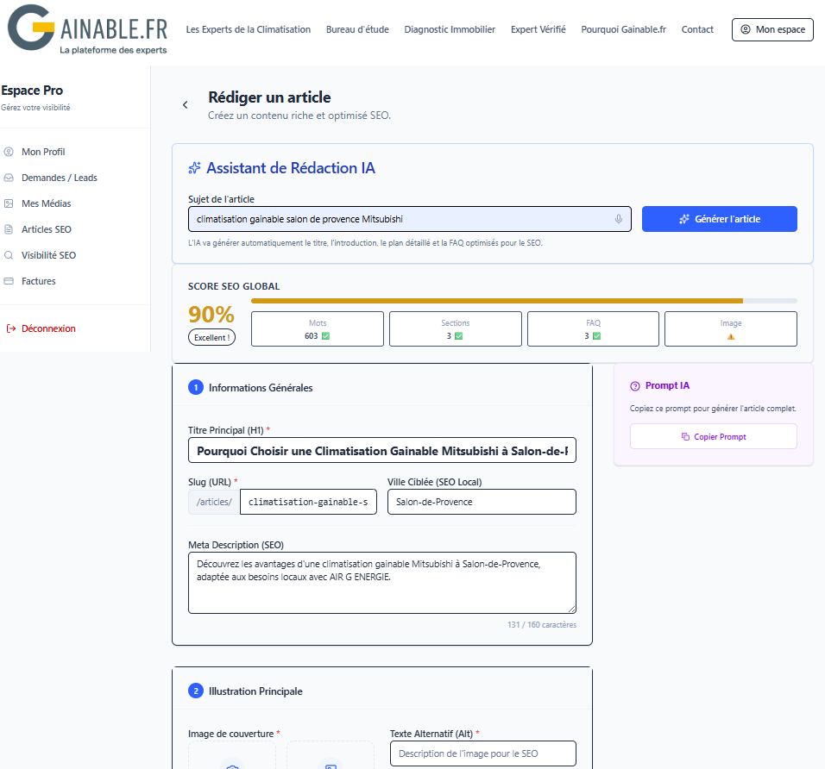
CONTENU SÉMANTIQUE
La Rédaction d'Articles SEO : Dominez votre Secteur Local
Associez votre expertise à des requêtes géolocalisées
• Référencement local ultra-ciblé : Rédigez des articles géolocalisés (ex: 'Pose de climatiseur gainable à Miramas') pour apparaître directement devant les internautes de votre secteur.
• Quota Mensuel & Agent IA Expert SEO : Chaque expert dispose d'un quota de 10 articles mensuels. Notre Assistant IA Expert SEO, orienté technique et génie climatique, vous aide à générer vos contenus de haute qualité en quelques minutes.
• Outils Premium d'Édition : Intégrez des images avec balises alt obligatoires pour Google, configurez des FAQ structurées en JSON pour avoir des Rich Snippets, et incorporez des vidéos explicatives.

Slide 6
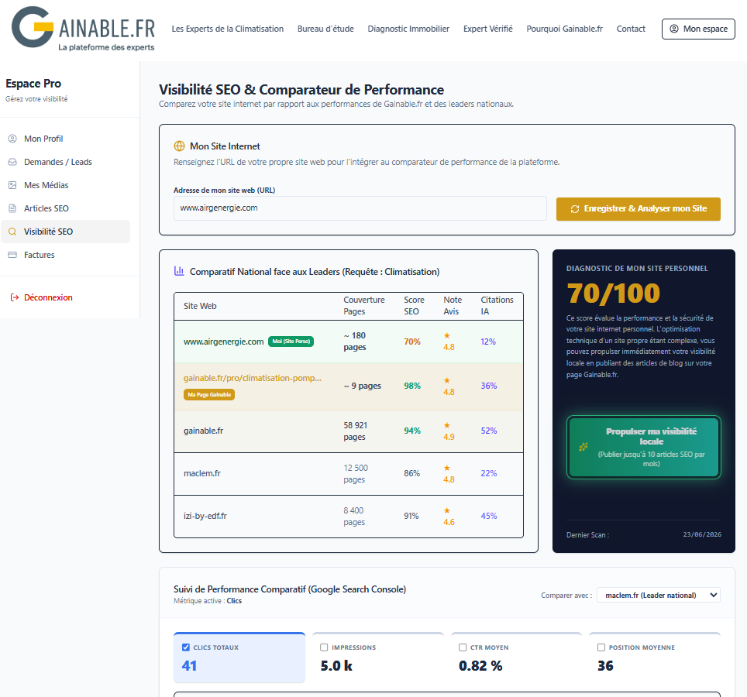
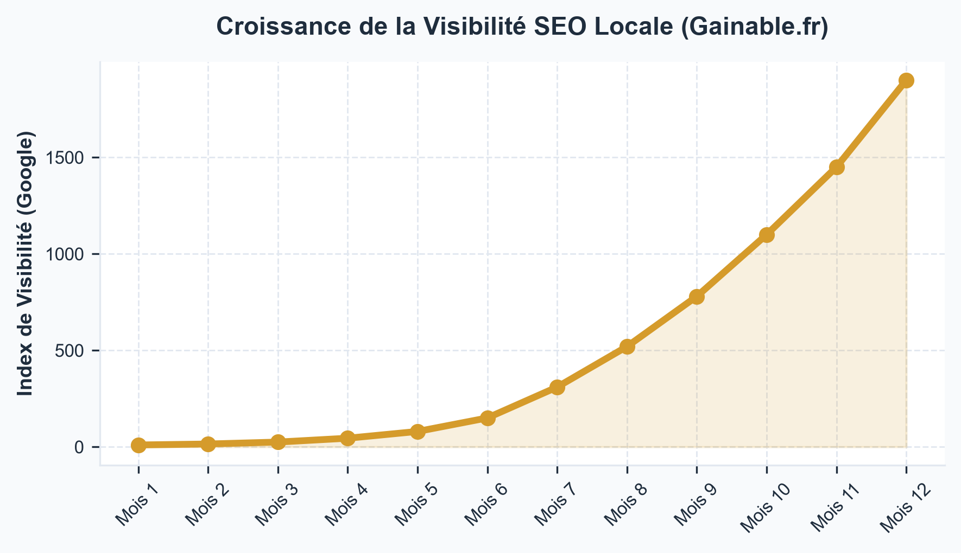
GOOGLE SEARCH CONSOLE & BENCHMARKS
Suivi de Performance & Comparateur de Concurrence
L'analyse scientifique de vos performances SEO
• Graphique GSC natif : Visualisez vos impressions, vos clics totaux, votre taux de clic (CTR moyen) et la position moyenne de vos mots-clés directement dans votre Espace Pro.
• Diagnostic & Score de votre Site : Obtenez un score sur 100 mesurant la conformité technique de votre site web personnel (sécurité HSTS, Content Security Policy, en-têtes...).
• Comparateur face aux leaders nationaux : Suivez en temps réel comment votre page Gainable.fr se positionne face aux géants (Maclem, IZI EDF, Engie...) et profitez de l'autorité globale de la plateforme.

Slide 7
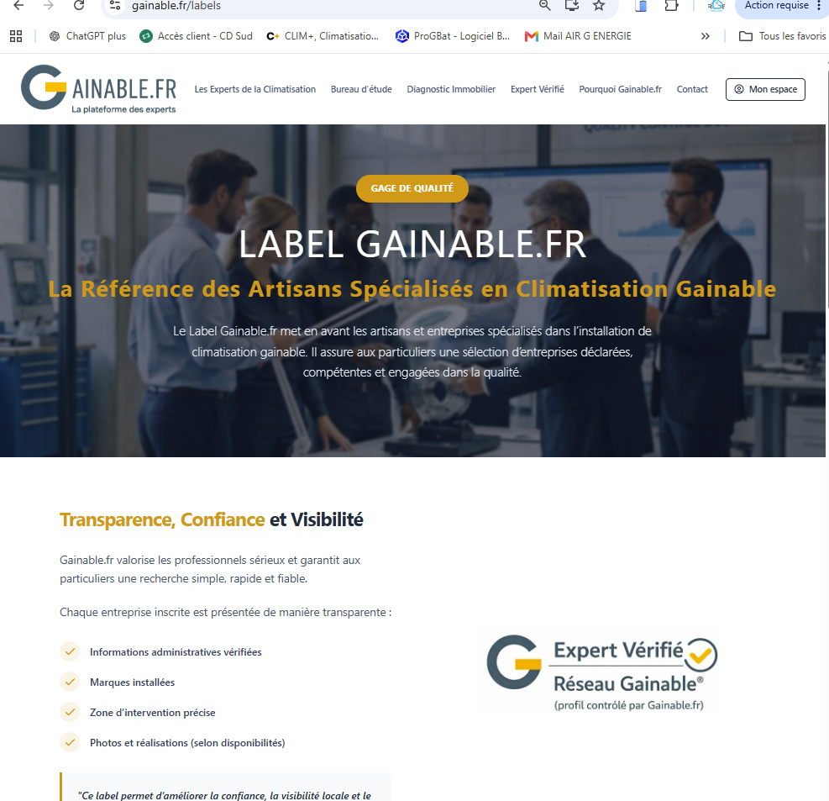
LABELLISATION
Le Label Gainable.fr : Gage de Confiance & Transparence
Valorisez votre savoir-faire auprès de vos futurs clients
• Transparence & Confiance : Gainable.fr valorise les professionnels sérieux et garantit aux particuliers une recherche simple, rapide et fiable.
• Badge "Expert Vérifié" visible : Ce label, gage de qualité, s'affiche directement sur votre profil public pour maximiser la conversion de vos prospects en clients.
• Critères de Labellisation stricts : Vérification des informations administratives, contrôle des marques et certifications, validation de la zone géographique et analyse de solvabilité via API Inessence.

Slide 8
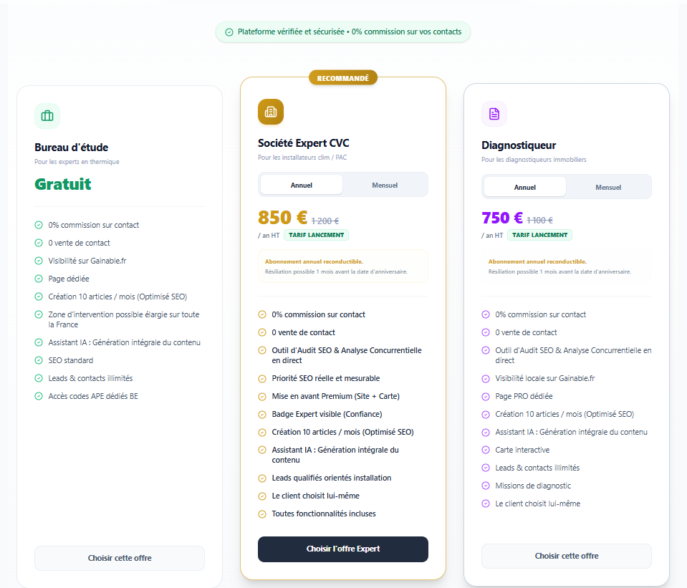
FORMULES ET OFFRES
Tarifs Transparents & Formules d'Adhésion
Des offres adaptées à votre profil de professionnel
• Société Expert CVC : 850 € HT par an (Tarif de lancement au lieu de 1200 € HT). Conçu spécifiquement pour les installateurs de climatisation, clim réversible et PAC.
• Diagnostiqueur Immobilier : 750 € HT par an (Tarif de lancement au lieu de 1100 € HT). Pour les experts en diagnostics DPE, amiante, etc.
• Bureau d'Étude Thermique : Gratuit pour les experts en thermique (ciblage RE2020, codes APE BE dédiés).
• Toutes fonctionnalités incluses : 0% de commission sur vos contacts, leads et demandes illimités, quota de 10 articles SEO rédigés par mois, assistant IA, et badge de labellisation.

Slide 9
POSITIONNEMENT CONCURRENTIEL
Comparatif des Plateformes Concurrentes
Gainable.fr face aux principales plateformes du marché CVC, Diagnostics & Bâtiment
Plateforme | Modèle économique | Coût estimatif | Leads exclusifs | Commission chantier | SEO intégré | IA incluse
⭐ Gainable.fr gainable.fr | .be | .ch | Annuaire spécialisé CVC & Diag + Articles SEO + Assistant IA | 850 € HT/an (CVC) 750 € HT/an (Diag) · 0€ BE | ✔ OUI Contact direct | 0 % Aucune commission | ✔ OUI Articles + IA + Rich Snippets | ✔ OUI Assistant rédacteur intégré
Habitapresto Travaux.com | Marketplace de leads Revendu ×3 à 5 concurrents | 20–80 € HT / lead Facturation par contact | ✘ NON Partagés (multi-pros) | 0 % (achat au lead) | ✘ NON Pas d'outillage SEO | ✘ NON
Maclem Plateforme CVC | Comparateur & annuaire CVC Génération de leads partagés | Abonnement + commission chantier | ✘ NON Multi-pros | 5–10 % du montant chantier | Partiel Peu de contenu local | ✘ NON
IZI by EDF Engie Home Services | Plateforme énergie nationale Subventions + installation | Commission chantier Imposée par le groupe | ✘ NON Groupe imposé | 10–15 % du montant chantier | ✘ NON Marque nationale seule | ✘ NON
Houzz Pro Plateforme internationale | Déco & rénovation Pas spécialisé CVC France | 250–600 € HT / mois Sans garantie de leads | Partiel Non qualifié CVC | 0 % | Partiel Généraliste | ✘ NON
PagesJaunes / Yelp Annuaires généralistes | Annuaire classique Pas de spécialisation CVC | 0 à 150 € HT / mois Option payante limitée | ✘ NON Peu qualifié | 0 % | ✘ NON Pas d'articles, pas d'IA | ✘ NON
Google Ads / Meta Ads Publicité payante | Référencement payé (SEM) Arrête si budget coupé | 300–1 500 € HT / mois Variable selon conc. | Partiel Non filtré CVC | 0 % (coût au clic) | ✘ NON Aucun SEO organique | ✘ NON
* Estimations indicatives basées sur les grilles tarifaires publiques 2025–2026. Commission = prélèvement sur le chiffre d'affaires chantier signé.

Slide 10

Prenez le contrôle de votre Acquisition Locale
Boostez vos demandes de climatisation, diagnostics et études thermiques sans intermédiaires.
✔ Abonnement fixe transparent & 0% commission
✔ Valoriser les vrais professionnels
✔ Apporter des contacts réellement qualifiés
✔ Rétablir la confiance entre artisans et clients
✔ Donner aux TPE/PME les outils pour rivaliser
✔ Plus de 58 000 pages et articles référencés sur Google
✔ Suivi en temps réel des leads et impressions
Rejoignez le réseau : www.gainable.fr | www.gainable.be | www.gainable.ch Contact commercial : contact@gainable.ch

